Slide 1
Задание для группы 46 на 14 сентября

Slide 2
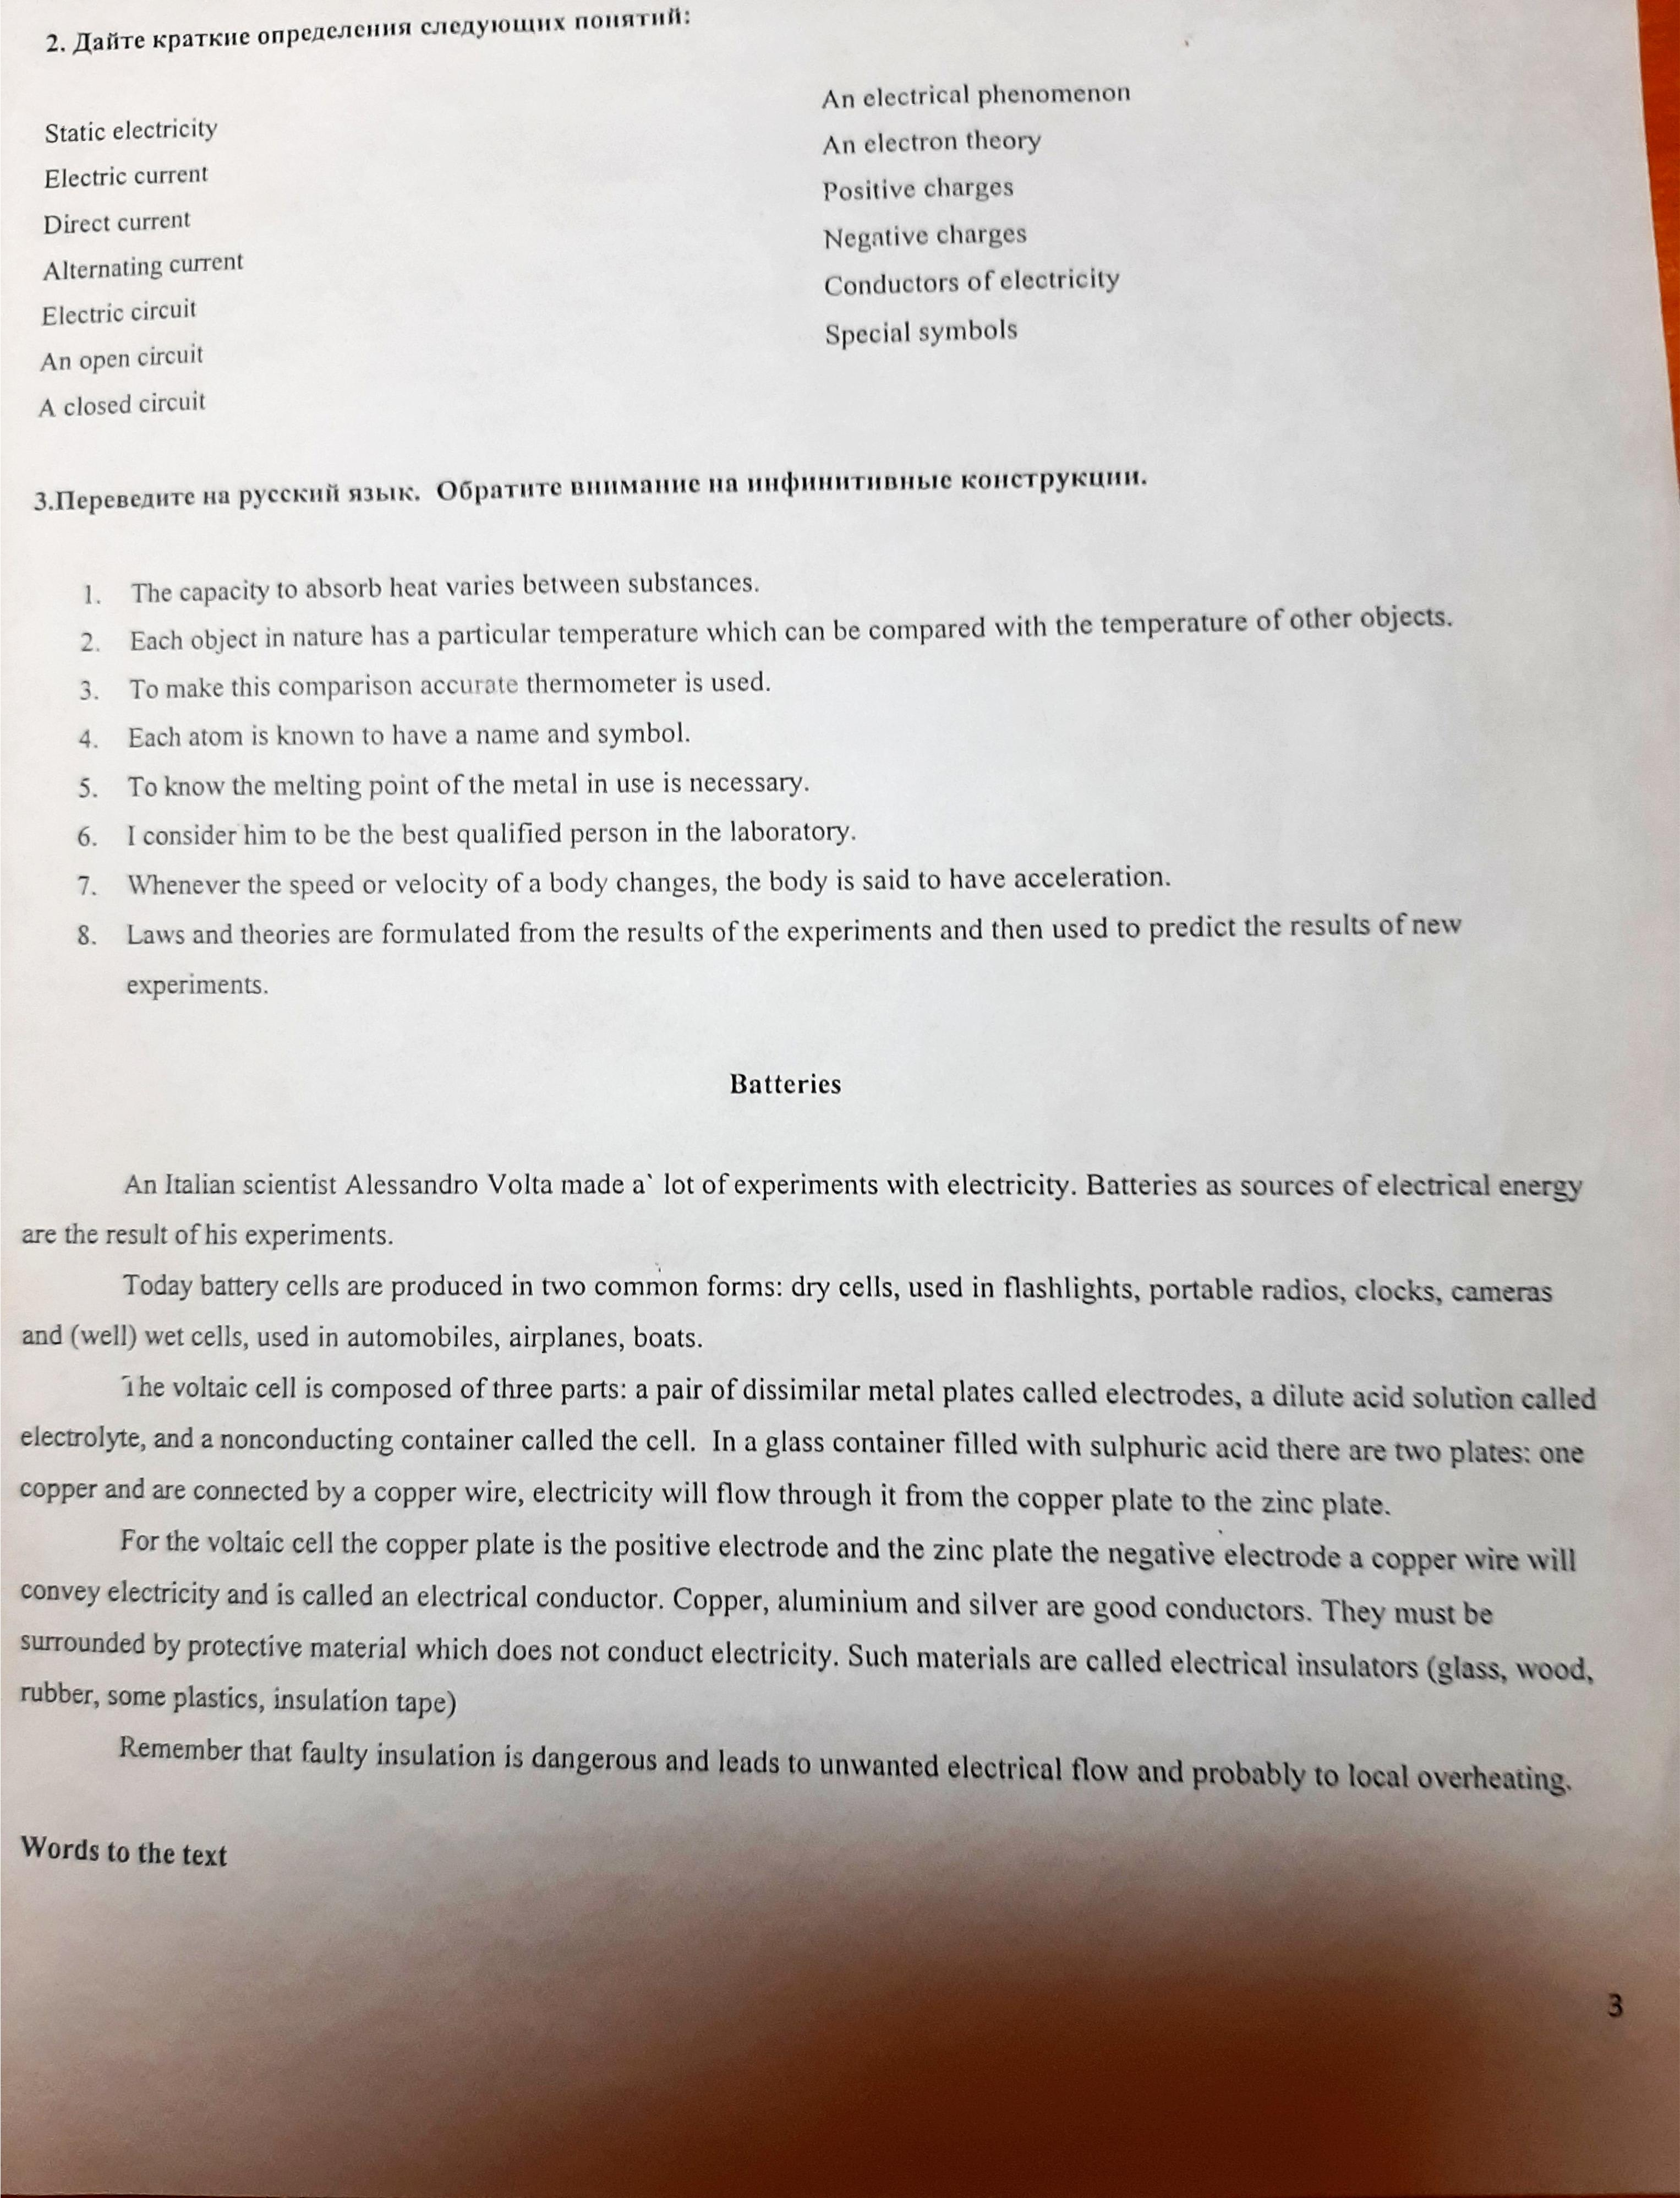

Slide 3
